Slide 1
Nghiên cứu bộ điều khiển VOC sử dụng thuật toán Andronov–Hopf kết hợp các vòng điều khiển điện áp và dòng điện cho bộ nghịch lưu một pha làm việc song song
Sinh viên: Lê Trung Anh 20241653E
Đinh Tiến Dũng 20241703E
GVHD: PGS. TS VŨ HOÀNG PHƯƠNG

Slide 2
Contents
1
Đặt vấn đề
2
Thiết kế điều khiển 2 bộ nghịch lưu hoạt động song song
3
Triển khai hệ thống trên mô hình thực nghiệm

Slide 3
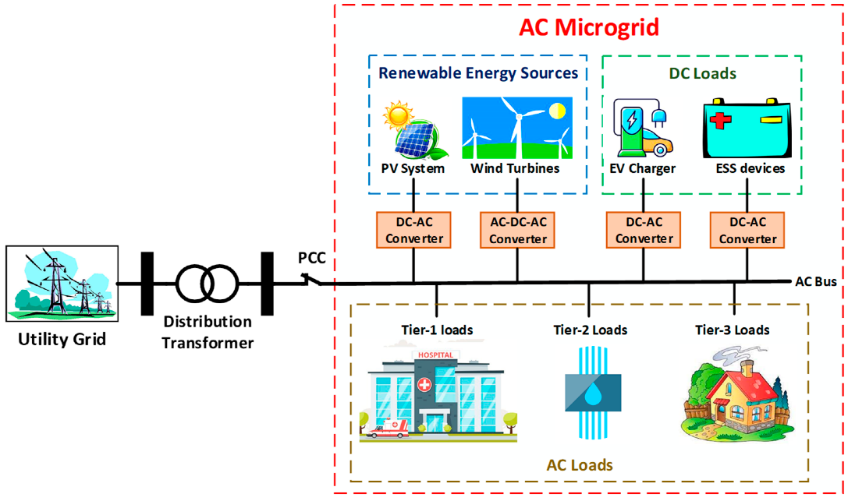
Tổng quan về lưới điện nhỏ Microgrid
1
AC Microgrid gồm nhiều nguồn phân tán, chúng được kết nối thông qua các bộ nghịch lưu. Khi nhiều bộ nghịch lưu hoạt động song song, hệ thống cần đảm bảo:
Chia sẻ công suất tác dụng và phản kháng.
Đồng bộ biên độ điện áp, tần số và góc pha.
Đảm bảo ổn định khi kết nối hoặc tách khỏi lưới.
→ Bộ điều khiển Virtual Oscillator Control (VOC) sử dụng đặc tính dao động Van der Pol đáp ứng được việc tự đồng bộ và vận hành ổn định trong Microgrid.
Hình 1. Mô hình lưới điện nhỏ Microgrid
Notes:
Microgrid là hệ thống điện bao gồm nhiều nguồn phát phân tán như điện mặt trời, điện gió hay hệ thống lưu trữ năng lượng. Các nguồn này thường kết nối với lưới AC thông qua các bộ nghịch lưu nguồn áp. Khi nhiều inverter cùng hoạt động song song, hệ thống phải giải quyết ba vấn đề chính. Thứ nhất là chia sẻ công suất giữa các inverter. Thứ hai là đồng bộ điện áp, tần số và góc pha. Và cuối cùng là đảm bảo ổn định khi đóng cắt hoặc khi bổ sung thêm nguồn mới. Để giải quyết các yêu cầu này, đề tài lựa chọn bộ điều khiển VOC vì đây là phương pháp điều khiển phân tán, không cần truyền thông giữa các inverter, có khả năng tự đồng bộ và chia sẻ công suất với cấu trúc điều khiển tương đối đơn giản.

Slide 4
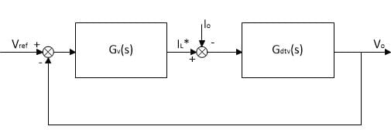
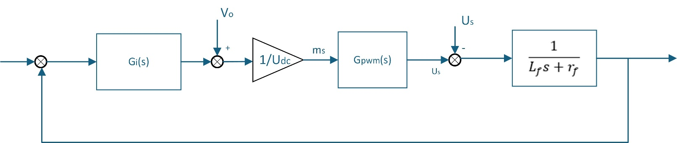


Thiết kế điều khiển 2 bộ nghịch lưu hoạt động song song
2
Đường tín hiệu đo
Đường tín hiệu điều khiển
$$U_{c}\left(s\right)=\frac{G_{v}\left(s\right). G_{dtv}\left(s\right)}{1+G_{v}\left(s\right).G_{dtv}\left(s\right)}V_{ref}\left(s\right)−\frac{G_{dtv}\left(s\right)}{1+G_{v}\left(s\right).U_{dc}.G_{dtv}\left(s\right)}I_{o}\left(s\right)$$
Hình 4. Hàm truyền đối tượng và sơ đồ bộ PR điện áp
Hình 2. Sơ đồ điều khiển 1 bộ nghịch lưu nguồn áp 1 pha
$$I_{L}\left(s\right)=\frac{G_{i}\left(s\right). G_{dti}\left(s\right)}{1+G_{i}\left(s\right).G_{dti}\left(s\right)}I_{L}^{∗}\left(s\right)$$
Hình 5. Phương trình và sơ đồ bộ VOC Hopf
Hình 3. Hàm truyền đối tượng và sơ đồ bộ PI dòng điện
Notes:
Từ mô hình dao động, em xây dựng phương trình động học của bộ VOC. Từ phương trình 6 thực hiện chuyển sang hệ tọa độ cực để thu được phương trình 8 là mô hình động học của VOC. Phân tích tại điểm cân bằng để suy ra đặc tính điện áp và tần số của bộ điều khiển. Từ phương trình đặc tính điện áp, ta thấy tỷ lệ chia sẻ công suất của hai inverter phụ thuộc trực tiếp vào tỷ lệ giữa các hệ số $k_{i}$. Điều này cho phép thiết lập trước tỷ lệ chia sẻ công suất mong muốn thông qua việc lựa chọn tham số điều khiển

Slide 5
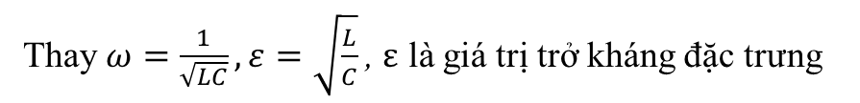
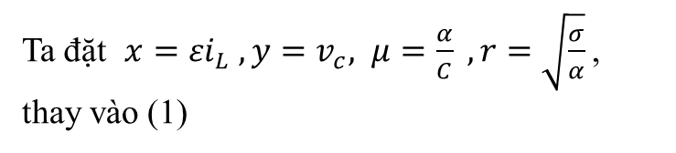
Thiết kế điều khiển 2 bộ nghịch lưu hoạt động song song
2
Đối với bộ dao động Hopf có sử dụng hệ phương trình vi phân bậc nhất của Hopf như sau:
Ta đặt $x={εi}_{L} , y=v_{c}, μ=\frac{α}{C} , r=\sqrt{\frac{σ}{α}}$ , thay vào (1)
Chia 2 vế phương trình dưới với $ε$
Nhân 2 vế phương trình trên với C, nhân 2 vế phương trình dưới với L, ta được:
Thay $ω=\frac{1}{\sqrt{LC}},ε=\sqrt{\frac{L}{C}}$, $ε$ là giá trị trở kháng đặc trưng
Notes:
Từ mô hình dao động, em xây dựng phương trình động học của bộ VOC. Từ phương trình 6 thực hiện chuyển sang hệ tọa độ cực để thu được phương trình 8 là mô hình động học của VOC. Phân tích tại điểm cân bằng để suy ra đặc tính điện áp và tần số của bộ điều khiển. Từ phương trình đặc tính điện áp, ta thấy tỷ lệ chia sẻ công suất của hai inverter phụ thuộc trực tiếp vào tỷ lệ giữa các hệ số $k_{i}$. Điều này cho phép thiết lập trước tỷ lệ chia sẻ công suất mong muốn thông qua việc lựa chọn tham số điều khiển

Slide 6
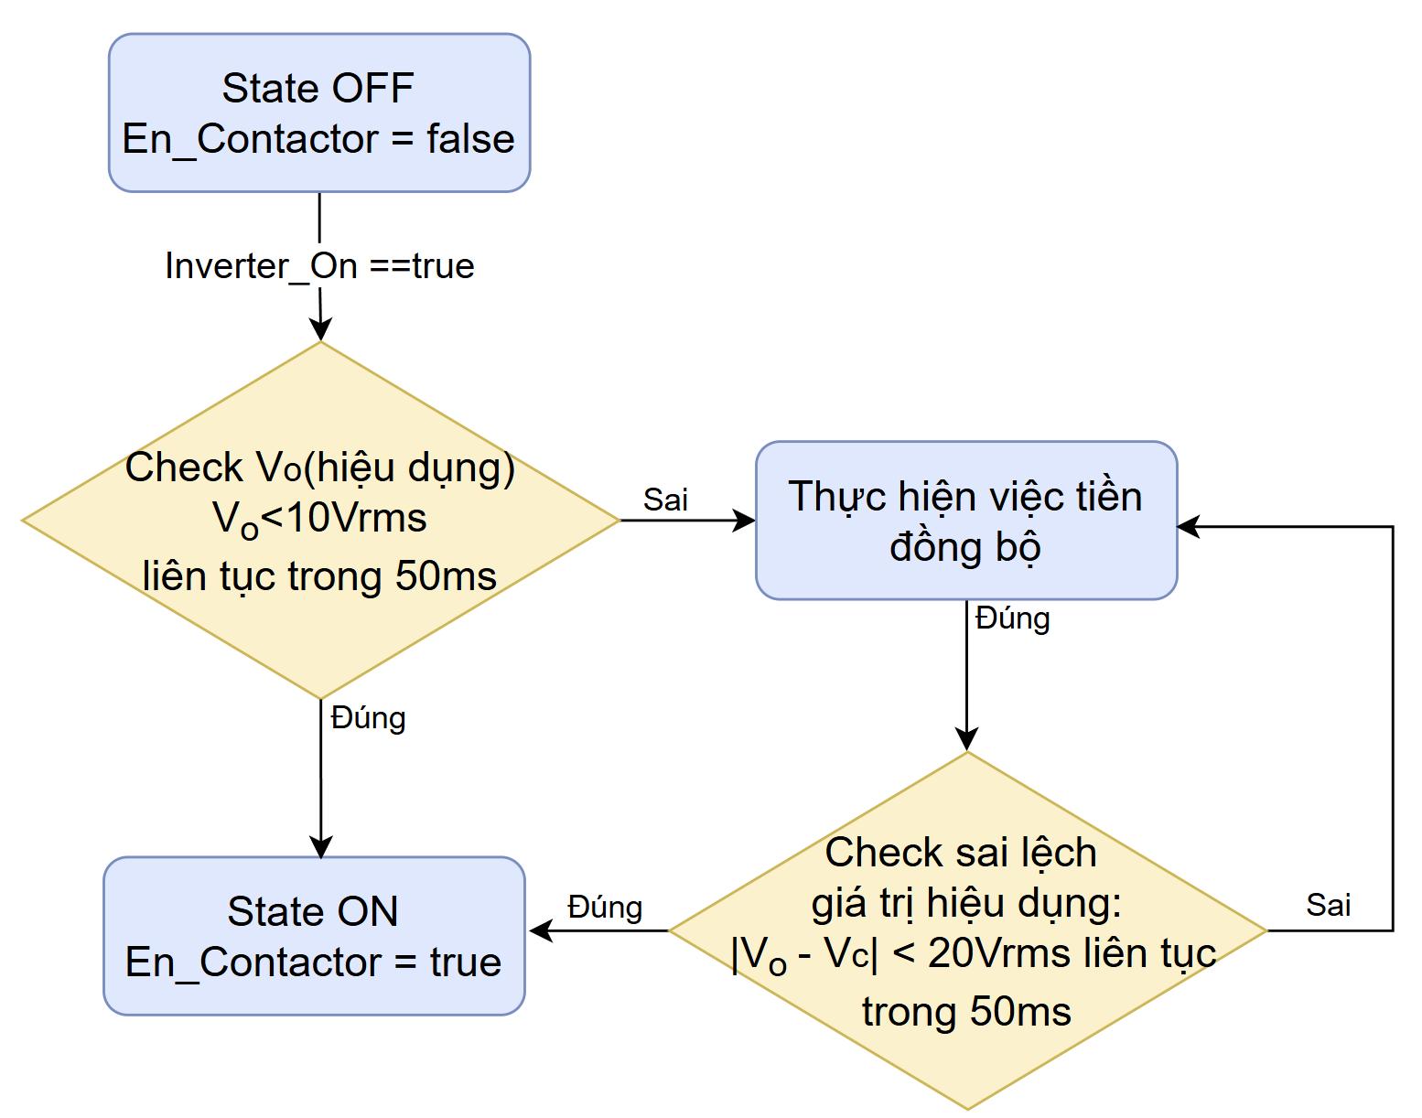
Thiết kế điều khiển 2 bộ nghịch lưu hoạt động song song
2
Hình 8. State machine khâu tiền đồng bộ

Slide 7
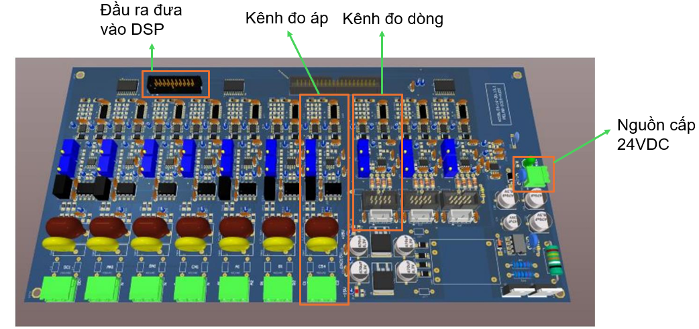
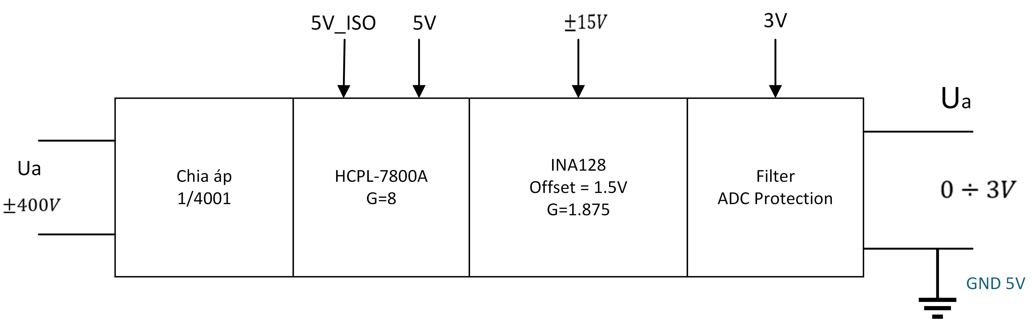
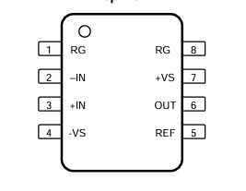
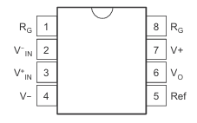
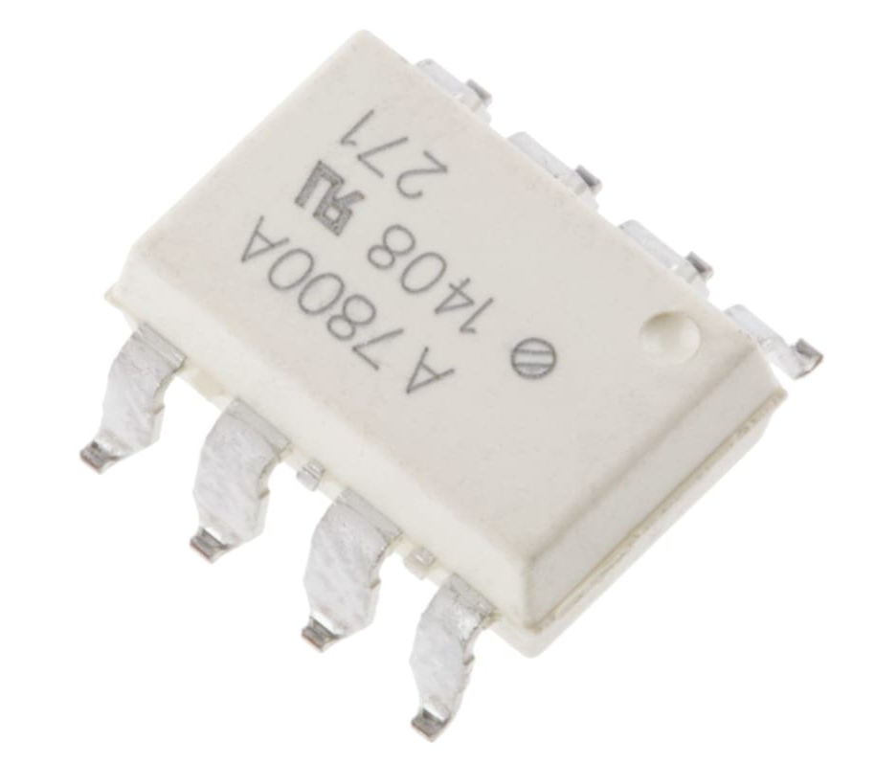
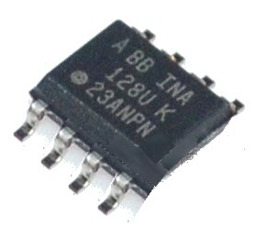
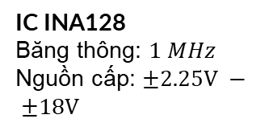
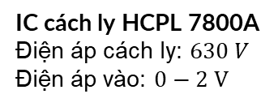
Triển khai hệ thống trên mô hình thực nghiệm
3
Thiết kế bổ sung phần mạch đo
Hiện tại các board mạch đã có đủ số lượng kênh đo áp, còn thiếu IC INA128.
Vấn đề: trên thị trường hiện tại khó kiếm được IC INA128 do đã ngừng sản xuất từ lâu.
Giải pháp: Sử dụng INA828, sản phẩm thay thế khuyến nghị của INA128 do TI đề xuất, có kích thước và sơ đồ cấu tạo chân là tương tự nhau. INA828 data sheet, product information and support | TI.com
Hình 3: Sơ đồ mạch đo lường
IC cách ly HCPL 7800A
Điện áp cách ly: $630 V$
Điện áp vào: $0−2 V$
IC INA128
Băng thông: $1 MHz$
Nguồn cấp: $±2.25V − ±18V$
(a)
(b)
Hình 3: So sánh cấu tạo chân của INA828 (a) và INA128 (b)
Hình 2: Nguyên lý mạch đo dòng
Notes:
Sau khi kiểm chứng trên mô phỏng, em tiến hành triển khai trên hệ thôgns thực nghiệm. Toàn bộ hệ thống được chia thành hai phần. Phần thứ nhất là thuật toán điều khiển được xây dựng bằng phương pháp Model-Based Design trên Matlab/Simulink và sinh mã tự động xuống vi điều khiển. Phần thứ hai là hệ thống phần cứng gồm mạch lực, mạch driver, mạch đo lường và tải

Slide 8
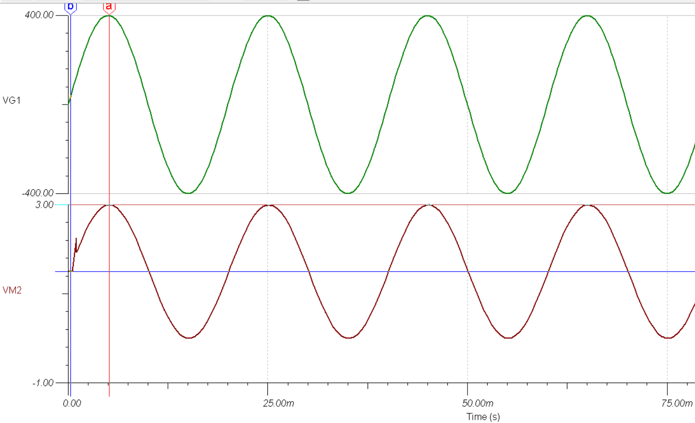

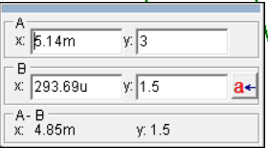
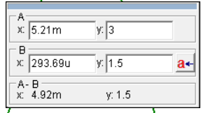
Triển khai hệ thống trên mô hình thực nghiệm
3
Kịch bản mô phỏng trên TINA: Đo điện áp sine biên độ 400V, tần số 50Hz. Expected: tín hiệu đo có biên độ 3V, offset 1.5V
Hình 5: Kết quả mô phỏng INA128 (biên độ tín hiệu đo (1) và offset (2))
Hình 2: Kết quả mô phỏng INA828 (biên độ tín hiệu đo (1) và offset (2))
Notes:
Sau khi kiểm chứng trên mô phỏng, em tiến hành triển khai trên hệ thôgns thực nghiệm. Toàn bộ hệ thống được chia thành hai phần. Phần thứ nhất là thuật toán điều khiển được xây dựng bằng phương pháp Model-Based Design trên Matlab/Simulink và sinh mã tự động xuống vi điều khiển. Phần thứ hai là hệ thống phần cứng gồm mạch lực, mạch driver, mạch đo lường và tải

Slide 9
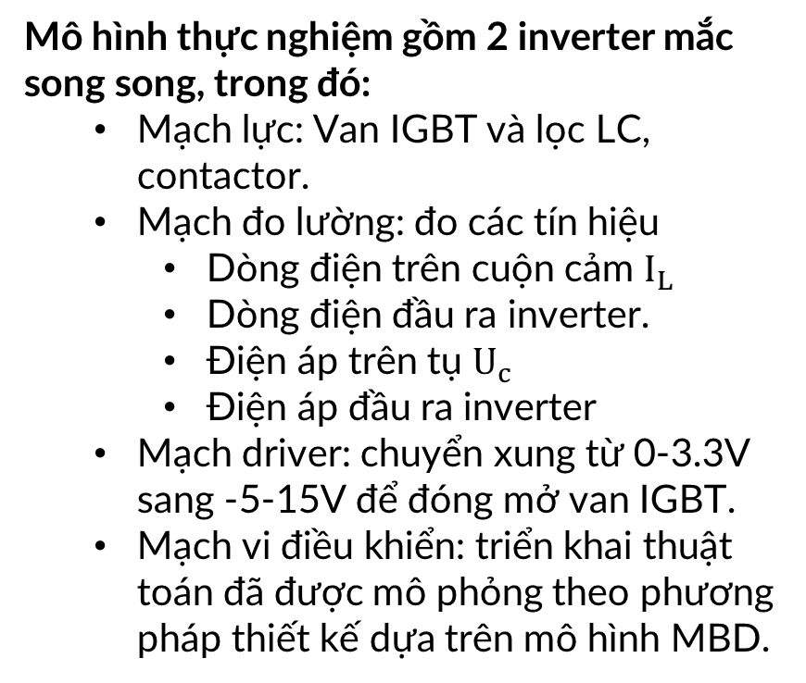
Triển khai hệ thống trên mô hình thực nghiệm
3
Mô hình thực nghiệm gồm 2 inverter mắc song song, trong đó:
  Mạch lực: Van IGBT và lọc LC, contactor.
  Mạch đo lường: đo các tín hiệu
    Dòng điện trên cuộn cảm $I_{L}$
    Dòng điện đầu ra inverter.
    Điện áp trên tụ $U_{c}$
    Điện áp đầu ra inverter
  Mạch driver: chuyển xung từ 0-3.3V sang -5-15V để đóng mở van IGBT.
  Mạch vi điều khiển: triển khai thuật toán đã được mô phỏng theo phương pháp thiết kế dựa trên mô hình MBD.
Hình 14. Sơ đồ mô hình thực nghiệm
Notes:
Sau khi kiểm chứng trên mô phỏng, em tiến hành triển khai trên hệ thôgns thực nghiệm. Toàn bộ hệ thống được chia thành hai phần. Phần thứ nhất là thuật toán điều khiển được xây dựng bằng phương pháp Model-Based Design trên Matlab/Simulink và sinh mã tự động xuống vi điều khiển. Phần thứ hai là hệ thống phần cứng gồm mạch lực, mạch driver, mạch đo lường và tải

Slide 10
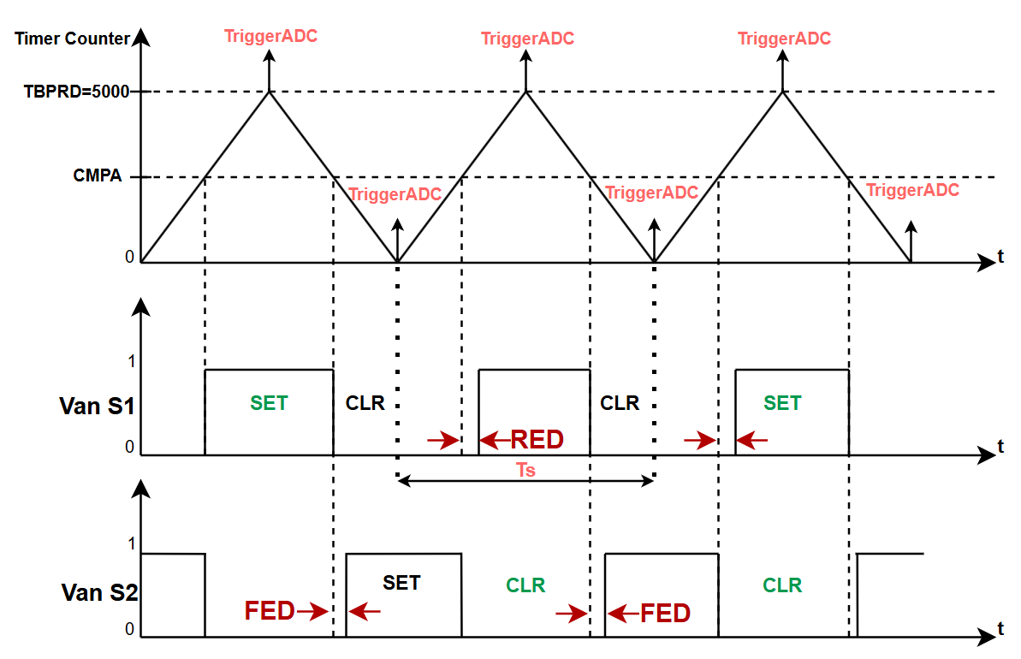
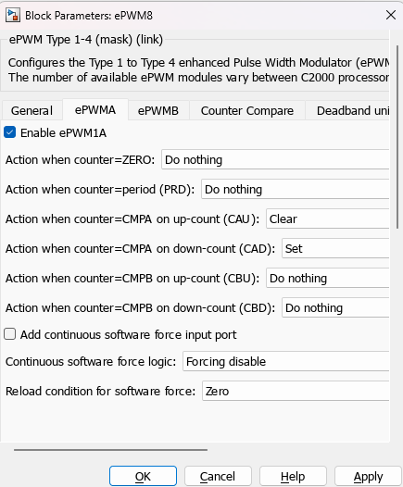
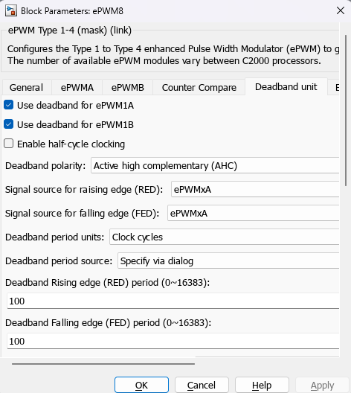

Triển khai hệ thống trên mô hình thực nghiệm
3
3.1 Thuật toán điều khiển
Với chế độ điều chế xung đơn cực,
Ta có EPWMCLK = 100Mhz; $f_{sw}$= 10Khz,
→ TBPRD = $\frac{\text{EPWMCLK}}{2∗f_{sw}}$ = $\frac{100Mhz}{2∗10000}$ = 5000
Hình 16. Nguyên lý hoạt động của modun PWM
Hình 17. Cửa số cấu hình sự kiện PWM
Hình 18. Cửa số cấu hình deadband
Notes:
Tiếp theo là cấu hình PWM và ADC. PWM sử dụng chế độ đếm Up-Down với tần số chuyển mạch 10 kHz. Deadtime được đặt là 1 micro giây nhằm tránh hiện tượng trùng dẫn giữa hai van cùng nhánh. ADC được trigger trực tiếp bởi PWM, nhờ đó việc lấy mẫu luôn diễn ra tại cùng một vị trí trong chu kỳ chuyển mạch giúp giảm sai số đo lường.

Slide 11
Triển khai hệ thống trên mô hình thực nghiệm
3
3.1 Thuật toán điều khiển
Với chế độ điều chế xung đơn cực,
Ta có EPWMCLK = 100Mhz; $f_{sw}$= 10Khz,
→ TBPRD = $\frac{\text{EPWMCLK}}{2∗f_{sw}}$ = $\frac{100Mhz}{2∗10000}$ = 5000
Hình 16. Nguyên lý hoạt động của modun PWM
Hình 17. Cửa số cấu hình sự kiện PWM
Hình 18. Cửa số cấu hình deadband
Notes:
Tiếp theo là cấu hình PWM và ADC. PWM sử dụng chế độ đếm Up-Down với tần số chuyển mạch 10 kHz. Deadtime được đặt là 1 micro giây nhằm tránh hiện tượng trùng dẫn giữa hai van cùng nhánh. ADC được trigger trực tiếp bởi PWM, nhờ đó việc lấy mẫu luôn diễn ra tại cùng một vị trí trong chu kỳ chuyển mạch giúp giảm sai số đo lường.

Slide 12
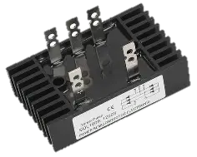

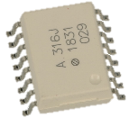
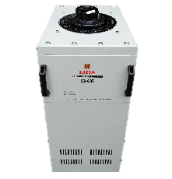
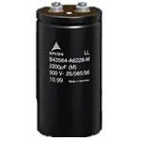
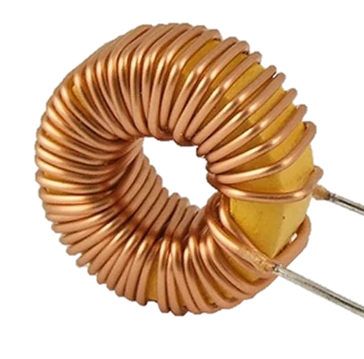
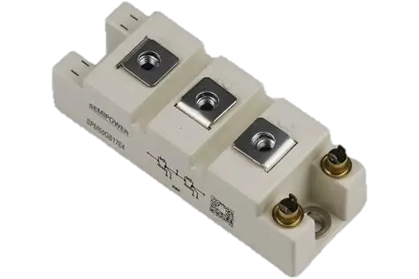
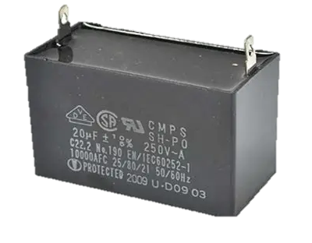
Triển khai hệ thống trên mô hình thực nghiệm
3
3.2 Mô hình thực nghiệm
1
DC source
7
LAUNCHXL-F28379D
MCU
SQL10016 Rectifier
S3-435
8
Gate Driver module
a
1600V, 100A
3.3kVA, 5A
Current sensor
a
HCPL316J Application
LxWxH(mm)
100x60x55
In: 220V
Out: 5-430V
LEM LA-55P
Max Output Current: 2.5A
Opto-isolation, Fault FeedBack
b
Ratio: 1/1000
Capacitor
b
Isolated DC-DC converter
450V, 4700uF
Measurement Circuit
Input: 24VDC Output: +15V, -5V
LxD(mm):
118.2x64.3
c
3
Filter Inductor
Ferrite KH250-060A Core
1.3mH, 20A
c
Number of turns: 82
Peak Current: 2A
LxWxH(mm)
63.1X31.37X26.27
2
Dual-IGBT Module
DC-DC converter
SKM75GB176D
Half-bridge, 1700V, 50A
Input: 24 VDC
Output:
LxWxH(mm)
94x34x30
s
4
Filter Capacitor
Peak Voltage: 100V
Peak Current: 4A
Analog signal
6
s
Digital 12 bit signal (0-3.3V)
Current measurement
Voltage measurement
MKP1847C 620 255
250V, 20uF, 100A
s
Input: 0-50 A
Output: 0- 3.3 V
Input: 0-400 VAC
Output: 0- 3.3 V
AC Peak Voltage RMS: 90V
AC Peak Current RMS: 2A
LxWxH(mm)
42x30x45
GPIO Ouput signal (0-3.3V)
b
a
s
Gate Drive Voltage (-5-15V)
Notes:
Đây là mạch driver và vi điều khiển. Driver sử dụng HCPL-316J để cách ly và điều khiển IGBT. DSP sử dụng TMS320F28379D. Các chân PWM được sử dụng để phát xung điều khiển, trong khi các kênh ADC thu nhận tín hiệu điện áp và dòng điện từ mạch đo lường

Slide 13
3
Trân trọng cảm ơn
nhóm nghiên cứu PECLAB

